Slide 1
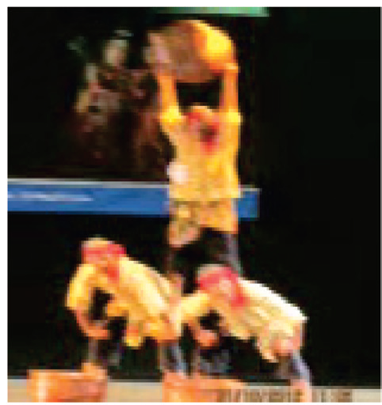
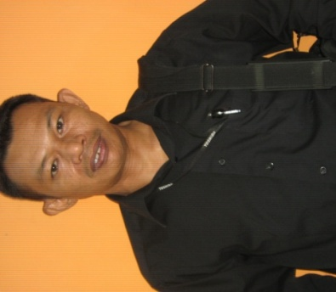
Seni Tari (materi lanjutan) BAB 13 Level dan Pola Lantai pada Gerak Tari
oleh: Haris M., S. Pd., M. Pd. SM II 2021

Slide 2
C. Jenis Pola Lantai
Pola Lantai Garis Lurus
Pola lantai garis lurus sering dijumpai pada pertunjukan tari tradisi di Indonesia. Tari Saman dari Aceh menggunakan pola lantai garis lurus secara horizontal yang menunjukkan hubungan antarmanusia. Garis lurus dalam bentuk vertikal atau ke atas menunjukkan hubungan dengan Tuhan sebagai pencipta. Pada tari Saman, iringan menggunakan pujian terhadap Sang Pencipta bernapaskan keagamaan.

Slide 3
Lihat gambar pola lantai garis lurus tari saman dari Nangro Aceh Darussalam

Slide 4
Pola lantai level tinggi dapat dilakukan dengan berdiri. Tari Nusa Tenggara Timur dengan pola lantai garis lurus memberi kesan kuat dan dinamis pada karakter tari.

Slide 5
2. Pola Lantai Garis Lengkung pada tari Kecak dari Dempasar Bali

Slide 6
Pola lantai tari selain garis lurus dapat juga berbentuk garis lengkung. Tari Kecak merupakan salah satu contoh pola lantai garis lengkung yang membentuk lingkaran. Pola lantai garis lengkung dapat juga dijumpai pada tari Randai dari Minangkabau. Penari berjalan mengelilingi pentas membentuk lingkaran. Pola lantai garis lengkung dapat juga dijumpai pada tari Badong dari Toraja, Sulawesi Selatan.

Slide 7
Musik akordion sering menjadi iringan tari. Alat musik ini juga ada pada seni budaya Melayu. Tari kerakyatan dengan berpasangan memiliki kemiripan dengan Joged atau Zapin di Melayu.
Para penari membentuk pola lantai garis lurus dan juga garis lengkung secara acak. Ini menunjukkan bahwa tarian yang bersifat kerakyatan memiliki kemiripan pada pola lantai berasal dari daerah mana pun
Lihat gambar:

Slide 8
Penari dengan membentuk pola lantai lurus dan melengkung pada tari kerakyatan yang berkembang di Rusia

Slide 9
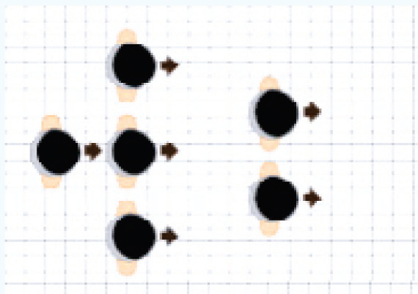
Bentuk bentuk pola lantai
Pola lantai 1

Slide 10
Pola lantai 2

Slide 11
Pola lantai 3

Slide 12
Pola lantai 4

Slide 13
Pola lantai 5

Slide 14
Pola lantai 6

Slide 15
Rangkuman materi Bab 13
Ada dua jenis pola lantai yang sering digunakan pada pementasan tari, yaitu pola lantai garis lurus dan pola lantai garis lengkung. Pola lantai garis lurus dan garis lengkung sering dijumpai pada jenis tari untuk upacara.
Pada tari kerakyatan atau pergaulan sering digunakan pola lantai garis lurus dan garis lengkung.

Slide 16
Pola lantai garis lurus maupun garis lengkung dapat memberi kesan kuat dan dinamis jika dilakukan tari secara berkelompok.
Pola lantai garis lurus dan garis lengkung dapat dilakukan secara simetris dan asimetris terutama pada tari berkelompok. Pada tari tunggal pola lantai terlihat dengan jelas jika bergerak pindah dari satu tempat ke tempat lainnya di arena pentas.
Tari tunggal kurang memberi kesan bentuk pola lantai walaupun ketika berjalan membentuk lingkaran.
Dengan demikian dapat dikatakan bahwa pola lantai merupakan garis-garis yang dibentuk oleh penari.

Slide 17
Demikian materi bab 13 Silahkan dipelajari sebaik-baiknya
lanjutan materi Bab 13 belum ada tugas pak guru berikan. Terima kasih wassalam, sukses and sehatki selalu. Aamiin yaa rabb.

